Slide 1
软件创新课程项目展示
陈 皓 118037910046 尹君豪 118037910066 李萍萍 118037910030

Slide 2
TeamWork
Git Repo
https://github.com/CH609583349/myRepo
Team work:
陈皓：负责推荐算法以及后台对接，Jekins CI部署，K8s部署等
李萍萍：问卷设计，K8s部署，负载均衡，微服务
尹君豪：前端后台代码实现，项目部署

Slide 3
目录 Contents
1
Requirement
2
Implementation

Slide 4
目录 Contents
1
Requirement
2
Implementation

Slide 5
Requirement
Hypothesis
每当人们走进图书馆时，面对海量的图书信息，可能会有选择的困难。有时候，一些人可能只是想读一读有意义的书籍，增长见识，然而对于具体读哪些书，可能没有确定的目标。并且，图书馆的书种类丰富，如何快速定位自己感兴趣的书籍是一个较为艰难的过程。

Slide 6
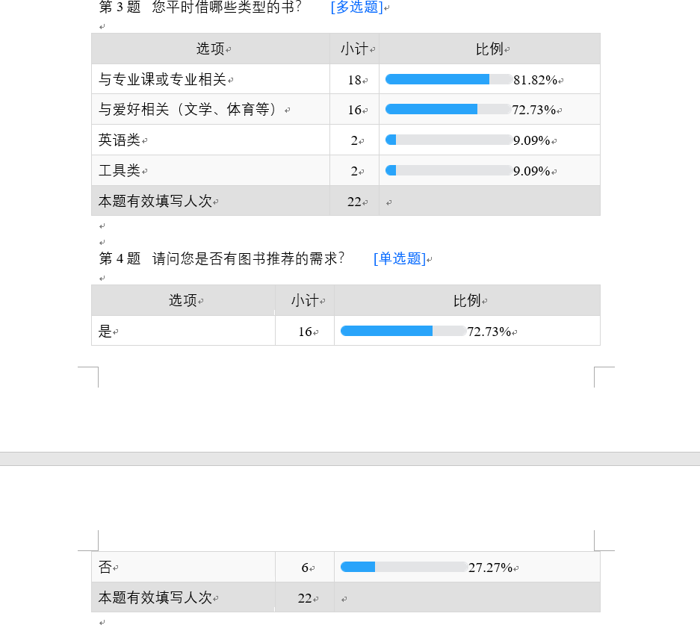
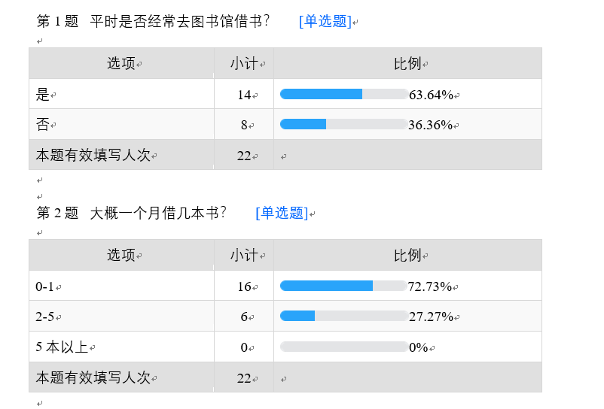
Requirement
Customer Validation
First round

Slide 7
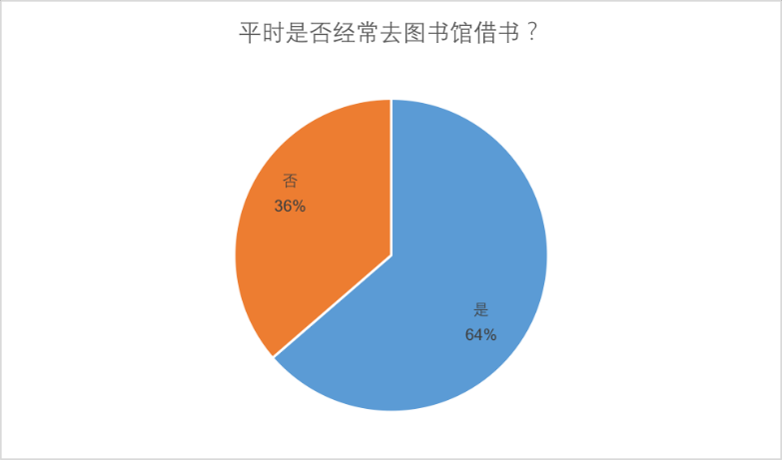
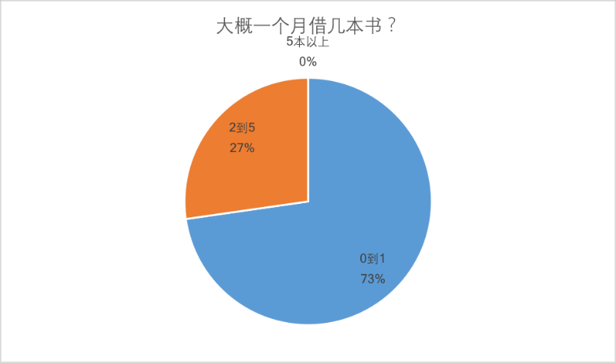
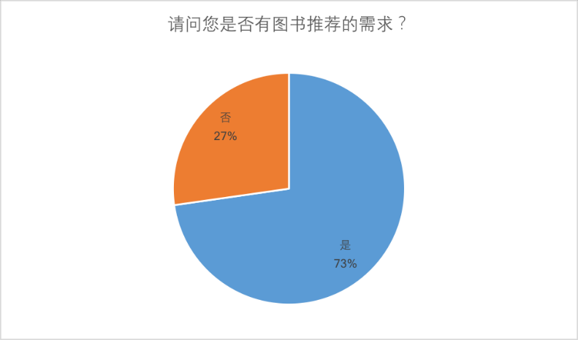
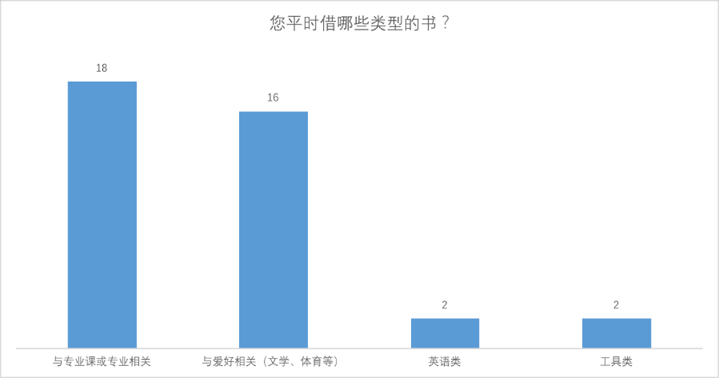
Requirement
Customer Validation
First round

Slide 8
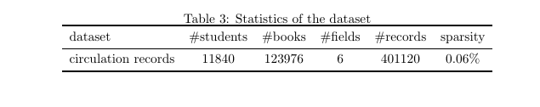
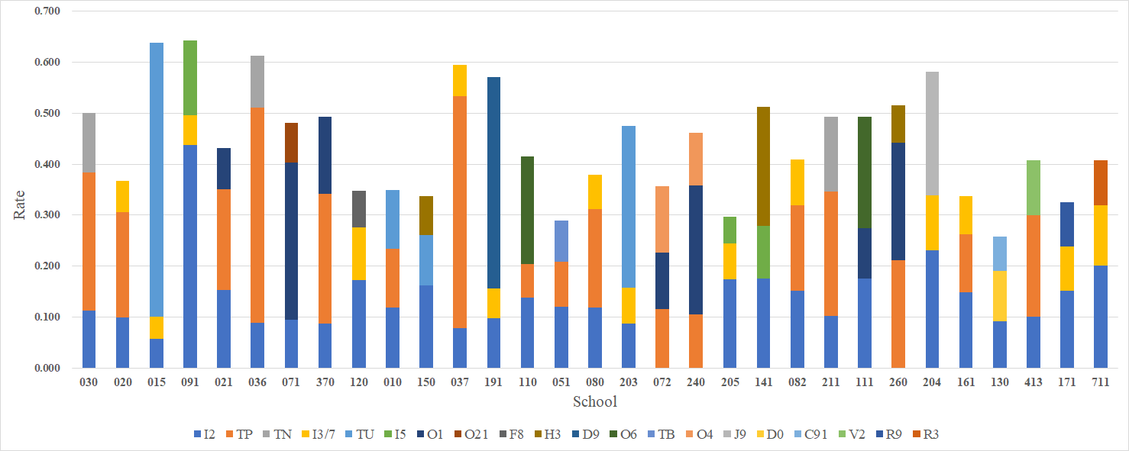
Requirement
Customer Validation
Second round

Slide 9
Requirement
Scope of our product
面向全体上海交通大学在校本科生
提供精准的、合适的、个性化的图书借阅推荐
Solution
实现图书借阅推荐推荐系统Web端

Slide 10
目录 Contents
1
Requirement
2
Implementation

Slide 11
Implementation
Solution validation
Circulation
Training data
Model
Periodical task
Show
Student Info
Rank list
Library Sys
Recommend Sys

Slide 12
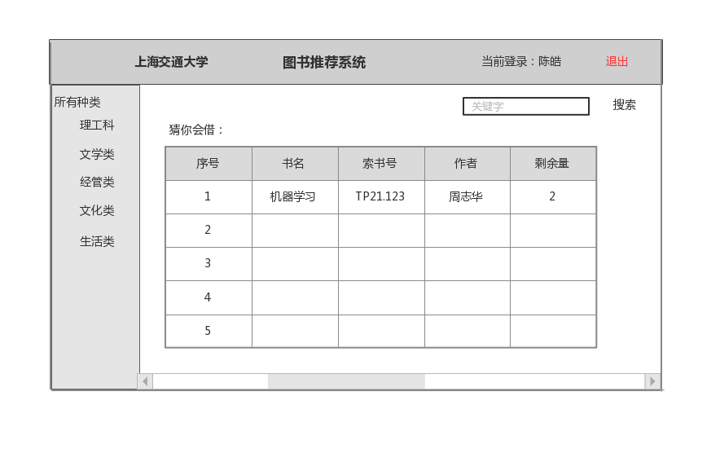
Implementation
Solution validation

Slide 13
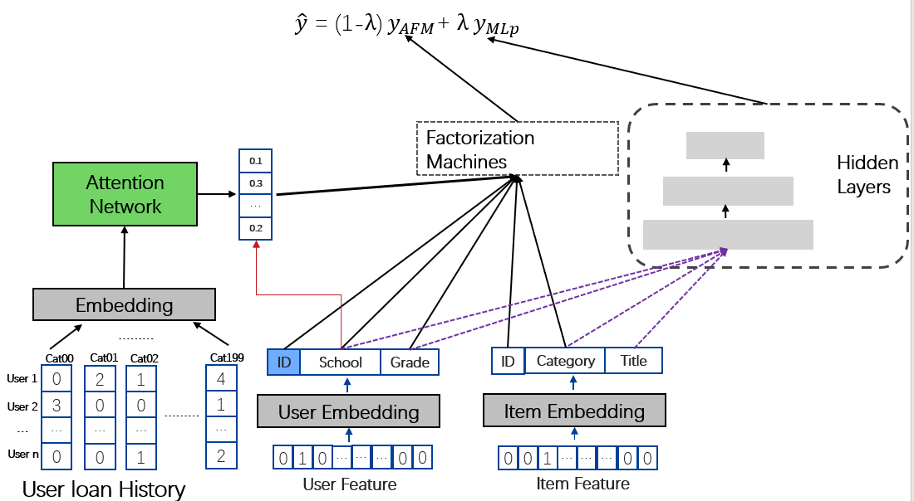
Implementation
Mysql 5.6 + python 2.7 + django 1.8 + pymysql实现后台
Tensorflow实现算法并持久化模型

Slide 14
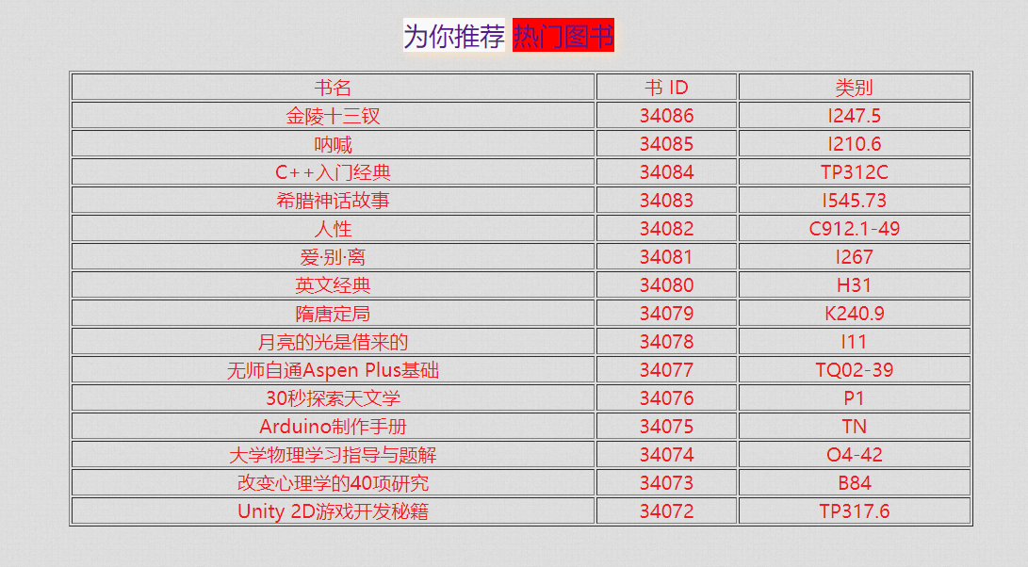
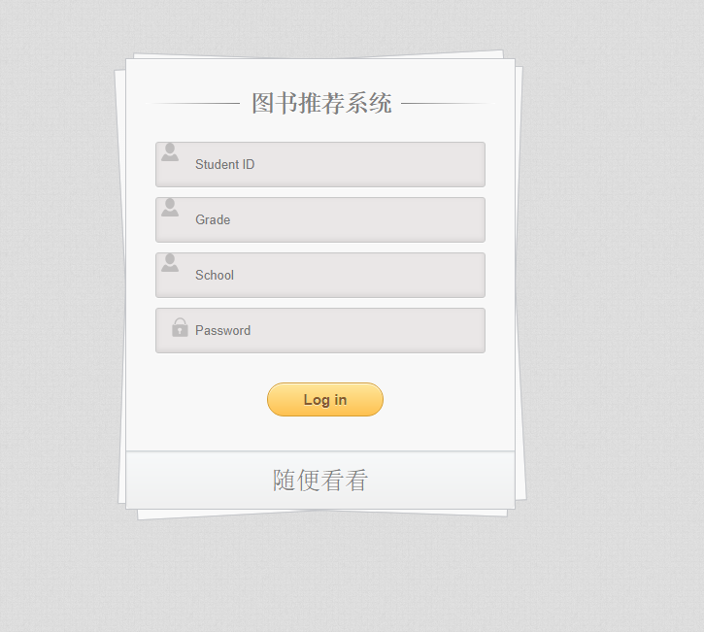
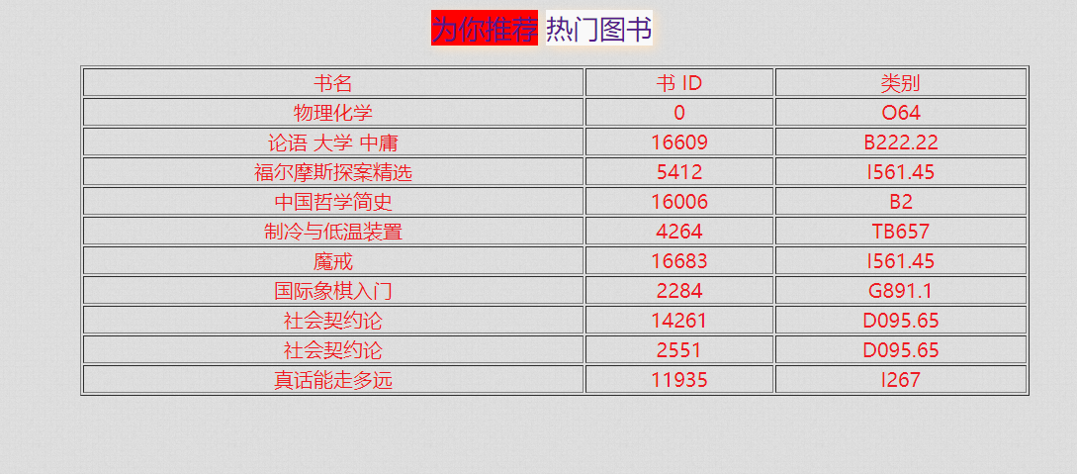
Implementation

Slide 15
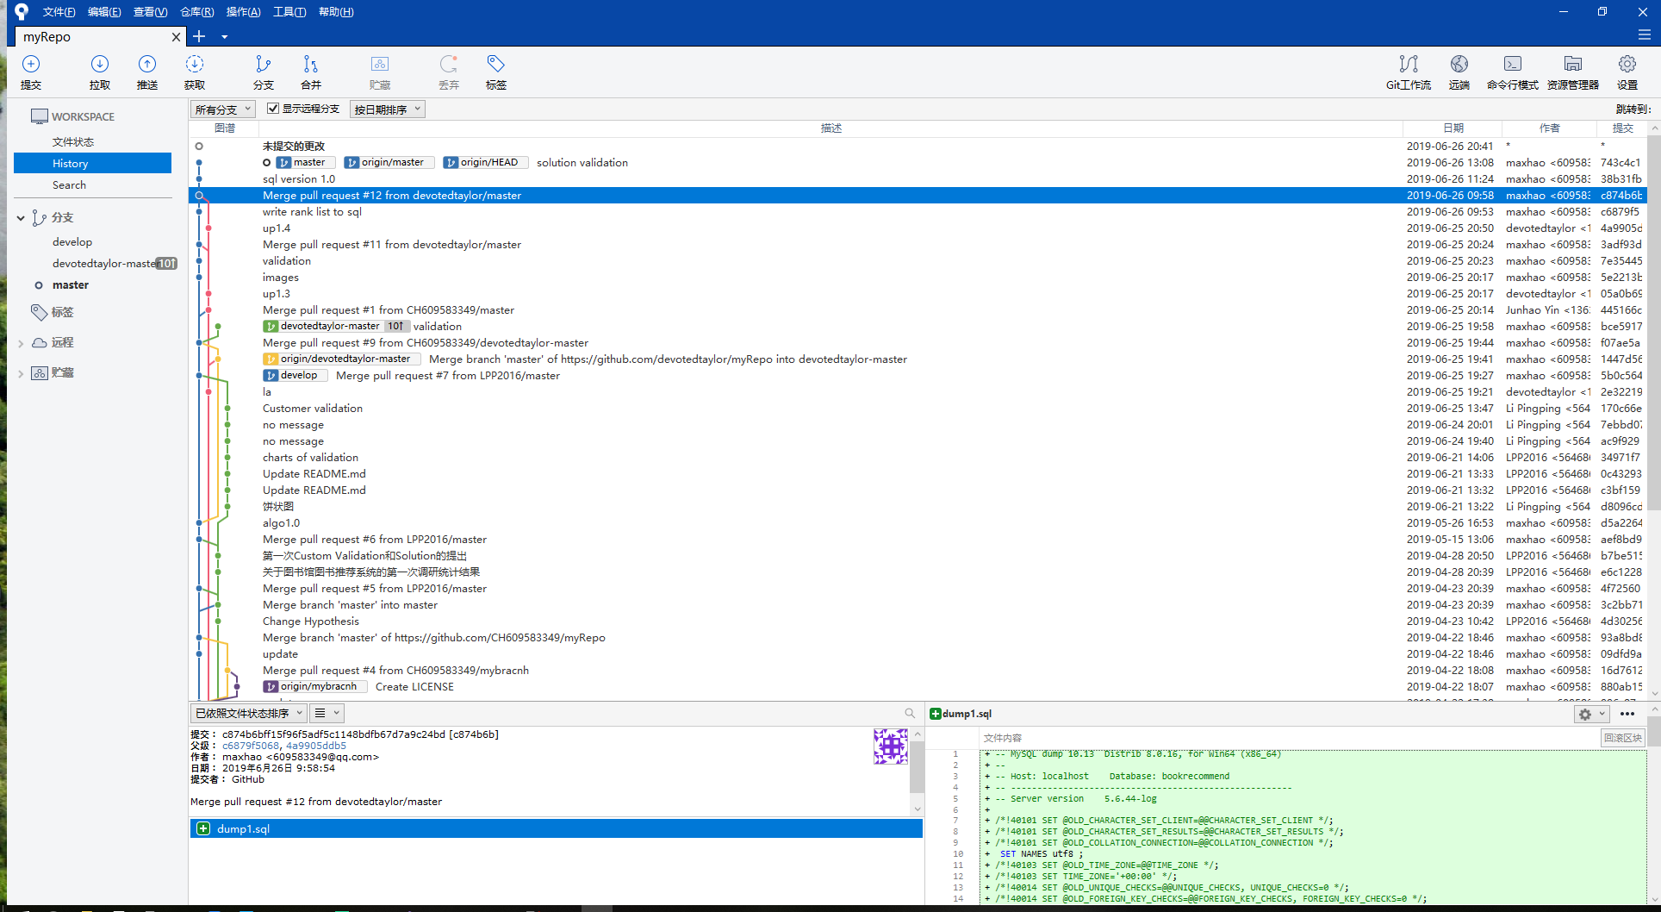
Implementation
Git workflow

Slide 16
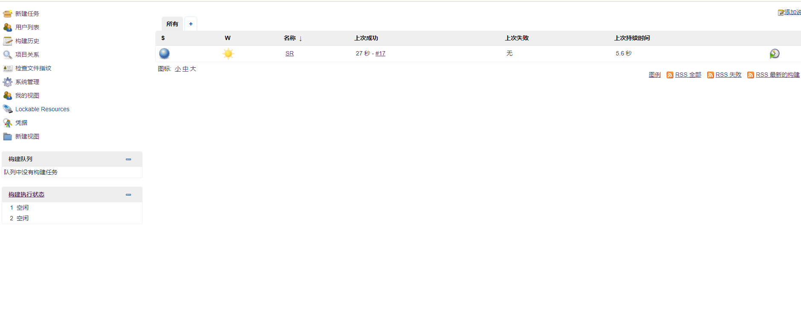
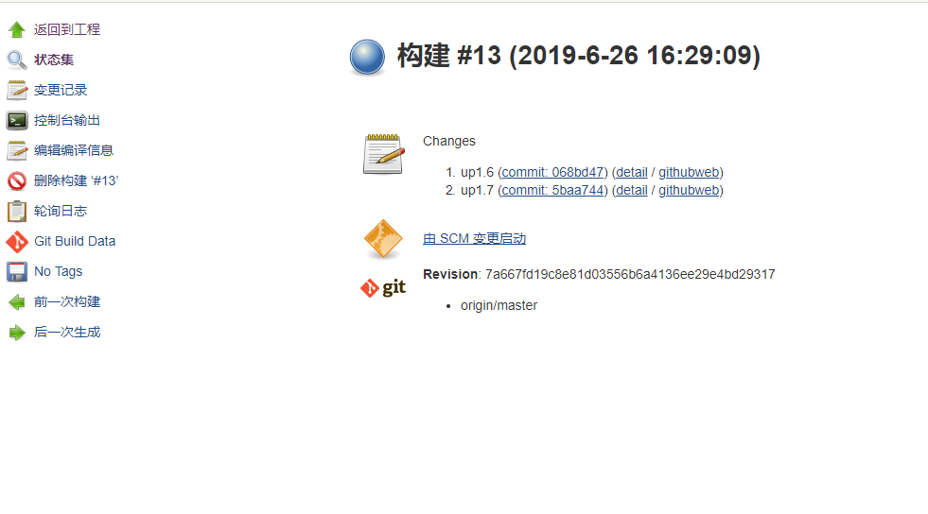
Implementation
CI：Jenkins

Slide 17
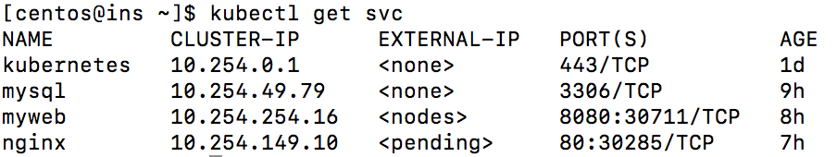
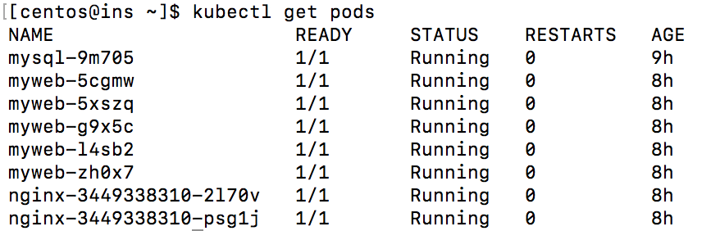
Implementation
Kubernetes
Based on openstack
Microservice
Feature: Load Balance

Slide 18
谢谢！

